Slide 1
Mesin Gergaji dan Pembesar Lubang (Broaching)

Slide 2
Jenis Mesin Gergaji
1. Gergaji tangan
2. Mesin gergaji daya
- gergaji ulak alik
- horisontal
- vertikal
- gergaji bulat
- gergaji sabuk

Slide 3
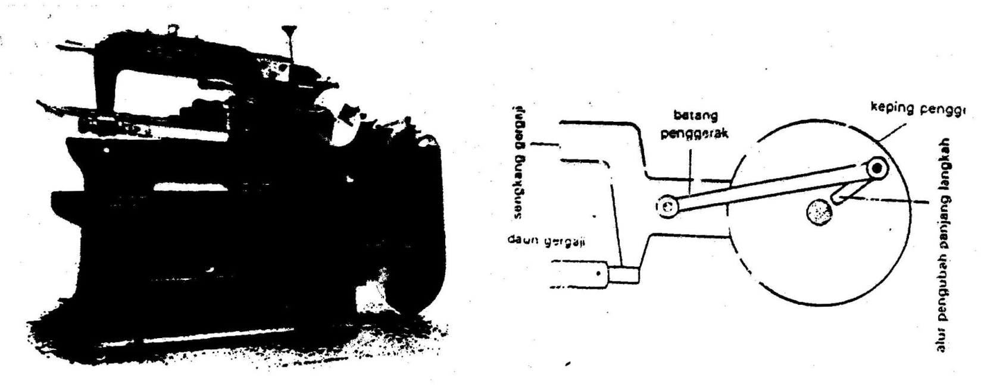
Mesin Gergaji Ulak Alik
Digerakkan oleh engkol atau hidrolis
Jenis hantaran:
- hantaran positif: kedalaman pemotongan yang pasti untuk setiap langkah dan tekanan pada pisau gergaji bervariasi langsung dengan banyaknya gigi yang bersinggungan dengan benda kerja
- hantaran tekanan seragam: tekanan konstan sepanjang waktu tidak tergantung pada banyaknya gigi pisau gergaji yang menyinggung benda kerja
Gerak potong 50% dari waktu, karena waktu langkah balik sama dengan langkah potong

Slide 4
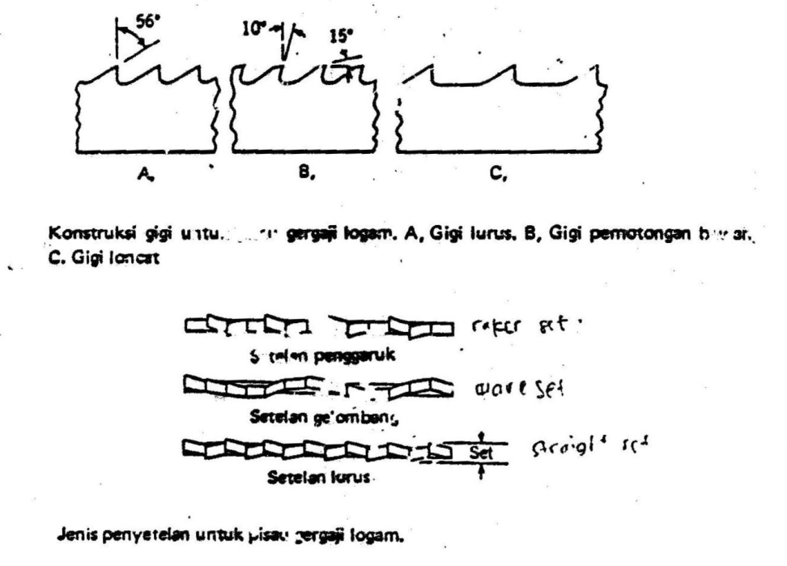
Pisau Gergaji
Konstruksi gigi dari pisau gergaji:
1. Gigi lurus
2. Gigi pemotongan bawah
3. Gigi loncat
Jenis penyetelan
1. setelan lurus
- satu setelan gigi ke kanan dan gigi berikutnya ke kiri
- digunakan untuk kuningan, tembaga, plastik
2. setelan penggaruk
- satu gigi lurus berselang seling dengan dua setelan gigi yang arahnya berlawanan
- digunakan memotong untuk besi dan baja
3. setelan gelombang
- pengaturan bergantian dari beberapa setelan gigi ke kanan dan beberapa setelan gigi ke kiri
- untuk memotong pipa dan lembaran logam tipis

Slide 5
Mesin Gergaji Bulat
1. Gergaji logam bulat
2. Piringan gesek baja
3. Piringan amplas

Slide 6
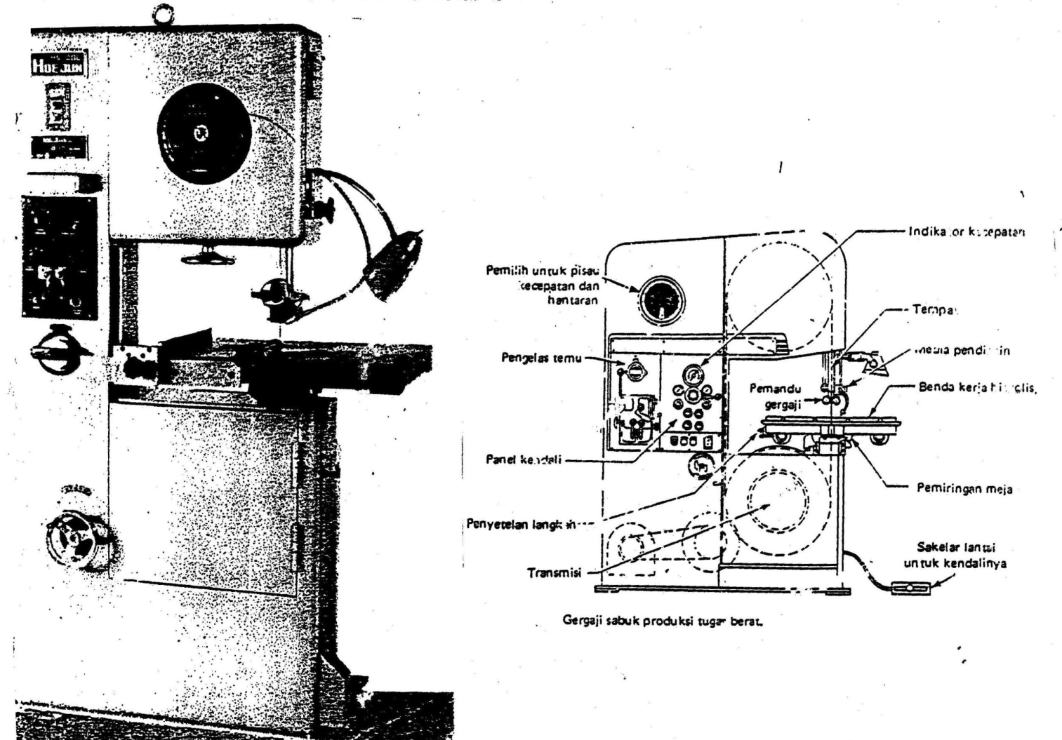
Mesin Gergaji Sabuk
Dapat digunakan untuk memotong berbentuk lengkungan

Slide 7
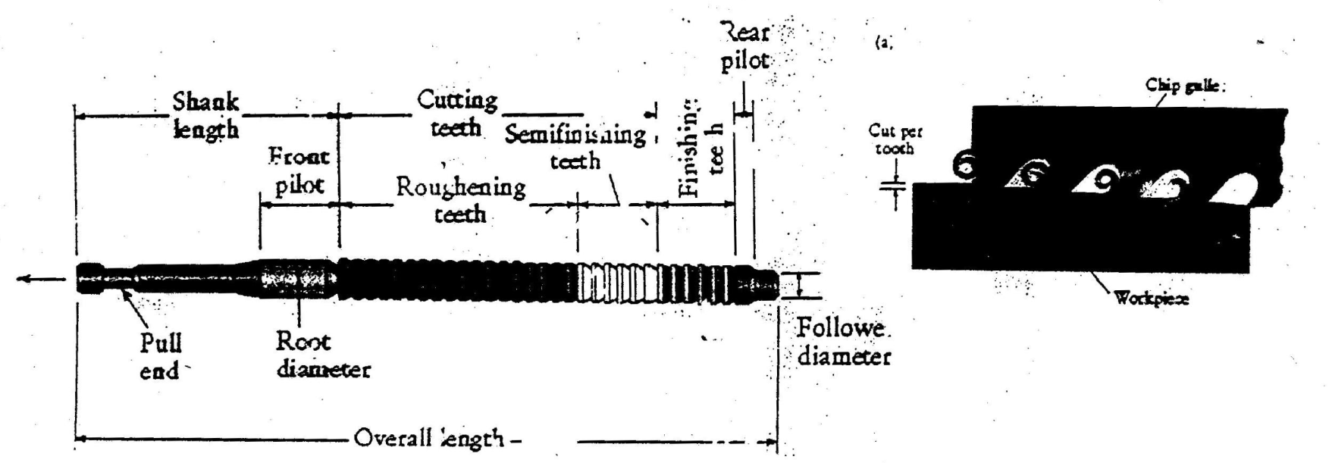
Mesin Pembesar Lubang
Memperbesar lubang (broaching) adalah operasi pelepasan logam dengan pahat yang diperpanjang yang memiliki sejumlah gigi berurutan dengan ukuran makin besar dan memotong dalam suatu jejak yang tetap
Proses diselesaikan dalam satu langkah dari mesin, gigi terakhir pada pahat pemotong menyesuaikan pada bentuk dari permukaan yang diselesaikan

Slide 8
Jenis Mesin Pembesar Lubang*
A. Berdasarkan metode operasi:
1. Pembesar lubang tarik. Pahat ditarik menembus atau melintasi benda kerja stasioner
2. Pembesar lubang dorong. Pahat didorong menembus atau melintasi benda kerja stasioner
3. Pembesar lubang permukaan. Benda kerja atau pahat pahat bergerak melintas
4. Pembesar lubang kontinu. Benda kerja digerakkan kontinu terhadap pahat yang stasioner. Jalur gerakan dapat lurus atau melingkar
B. Berdasarkan konstruksi
1. Mesin horisontal
2. mesin vertika
C. Berdasarkan metode penggerakan
1. hidrolis
2. roda gigi, ulir daya, rantai, mekanisme penyambung

Slide 9
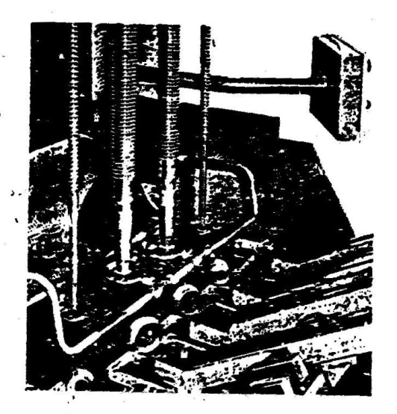
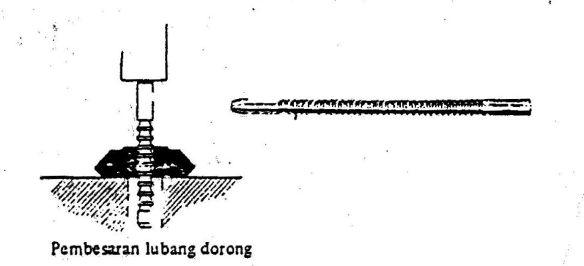
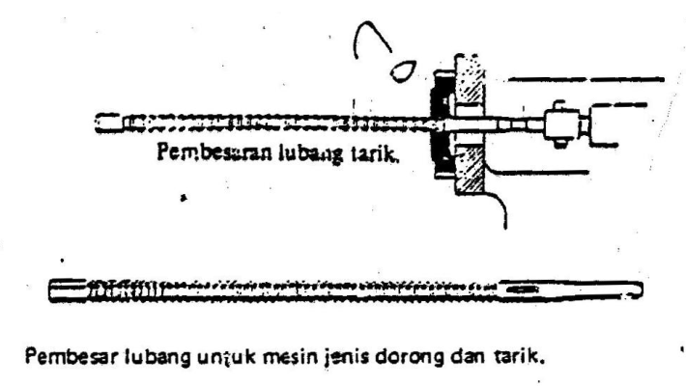
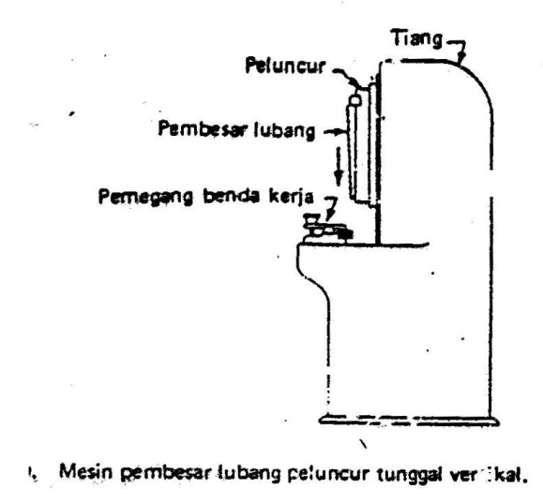
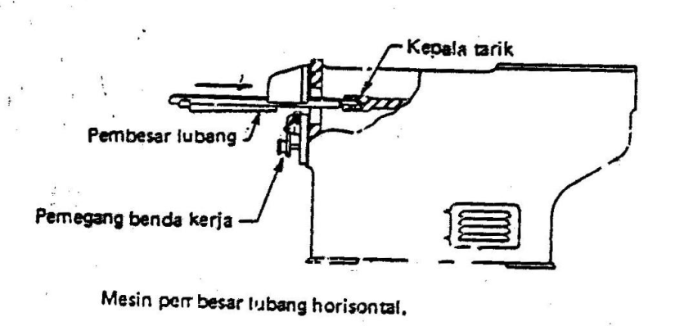
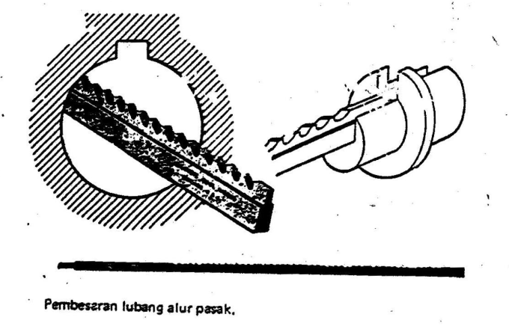
Jenis Mesin Pembesar Lubang **

